Slide 1
Учреждение образования
«Гомельский государственный медицинский колледж»
Год основания 1932

Slide 2
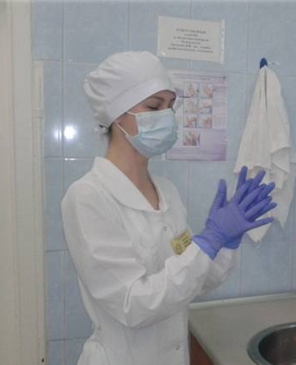
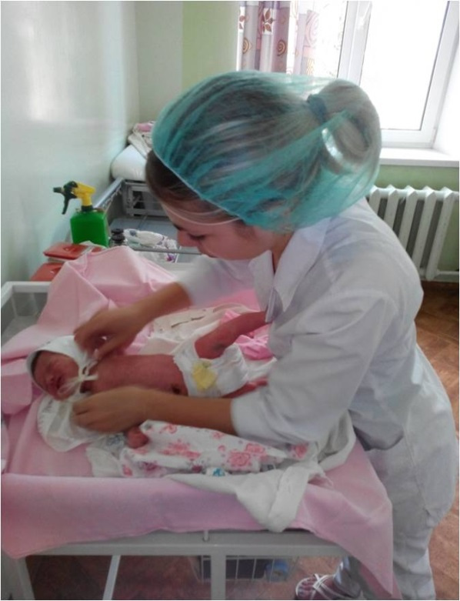
Если б все профессии на свете вдруг сложить горою на планете, то, наверно, у ее вершины вспыхнуло бы слово: «Медицина»

Slide 3
Все профессии – от людей
и только три – от Бога.
Судья, педагог и
медицинский работник
получают свой дар свыше…
Сократ
Медицинский работник – это не профессия, а образ жизни

Slide 4
В УО «Гомельский государственный медицинский колледж» для получения среднего специального образования в очной (дневной) форме могут поступать лица, имеющие общее среднее образование или профессионально-техническое образование с общим средним образованием.
Правила приема в средние специальные учебные заведения, утвержденные Указом Президента Республики Беларусь
от 07.02.2006 № 80

Slide 5
УО «Гомельский государственный медицинский колледж» объявляет приём учащихся
на 2021 год по специальностям
Специальность | Вступительные испытания | Форма и срок обучения
2-79 01 31 «Сестринское дело» | белорусский (русский) язык (ЦТ), биология (ЦТ) | д/ф бюджет 1 г. 10 мес.
 | конкурс среднего балла документа об образовании | д/ф платно 1 г. 10 мес.
2-79 01 01 «Лечебное дело» | белорусский (русский) язык (ЦТ), биология (ЦТ) | д/ф бюджет и платно 2 г. 10 мес.
2-79 01 03 «Медико-профилактическое дело» | белорусский (русский) язык (ЦТ), биология (ЦТ) | д/ф бюджет 1 г. 10 мес.
 | конкурс среднего балла документа об образовании | д/ф платно 1 г. 10 мес.

Slide 6
Контрольные цифры приема в 2021 году
Специальность | Прием за счет средств бюджета |  | Прием на условиях оплаты | Всего
 |  | в т. ч. на условиях целевой подготовки
2-79 01 01 «Лечебное дело» | 70 | 42 | 35 | 105
2-79 01 31 «Сестринское дело» | 86 | 52 | 94 | 180
2-79 01 03 «Медико-профилактическое дело» | 12 | 7 | 13 | 25

Slide 7
Сведения о зачислении в 2020 году
Зачислено | СД |  | ЛД
 | конкурс | проходной балл | конкурс | проходной балл
за счет средств бюджета | 2,1 | 20,6 | 2,2 | 21,1
в т. ч. на условиях целевой подготовки | 1,7 | 18,8 | 1,7 | 19,8
на условиях оплаты | 1,2 | 14,4 | 2,0 | 20,1
* Набор на специальность «Медико-профилактическое дело» в 2020 году не осуществлялся

Slide 8
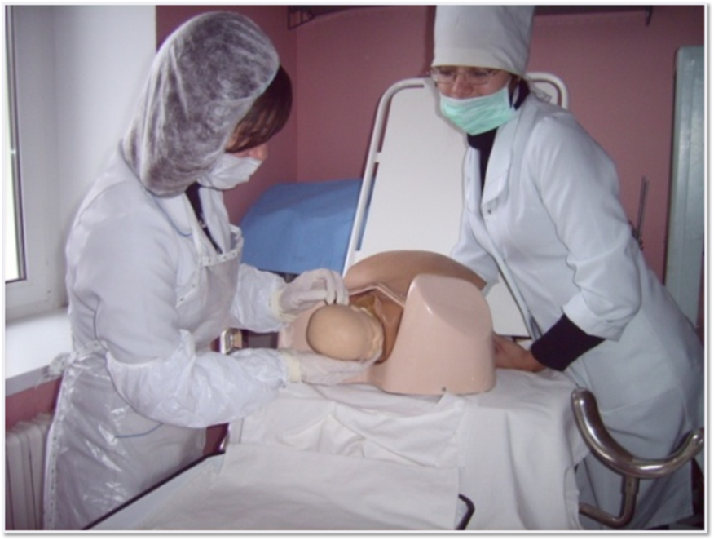
Специальность 2-79 01 01
«ЛЕЧЕБНОЕ ДЕЛО»
Квалификация:
«Фельдшер-акушер. Помощник врача по амбулаторно-поликлинической помощи»
Срок обучения: 2 года 10 месяцев

Slide 9
Сфера профессиональной деятельности специалиста:
организации здравоохранения различного ведомственного подчинения и форм собственности;
другие организации, связанные с оказанием медицинской помощи и предоставлением медицинских услуг населению.
Виды профессиональной деятельности:
лечебно-диагностическая;
медико-профилактическая;
реабилитационная;
учетно-отчетная;
информационно-просветительская

Slide 10
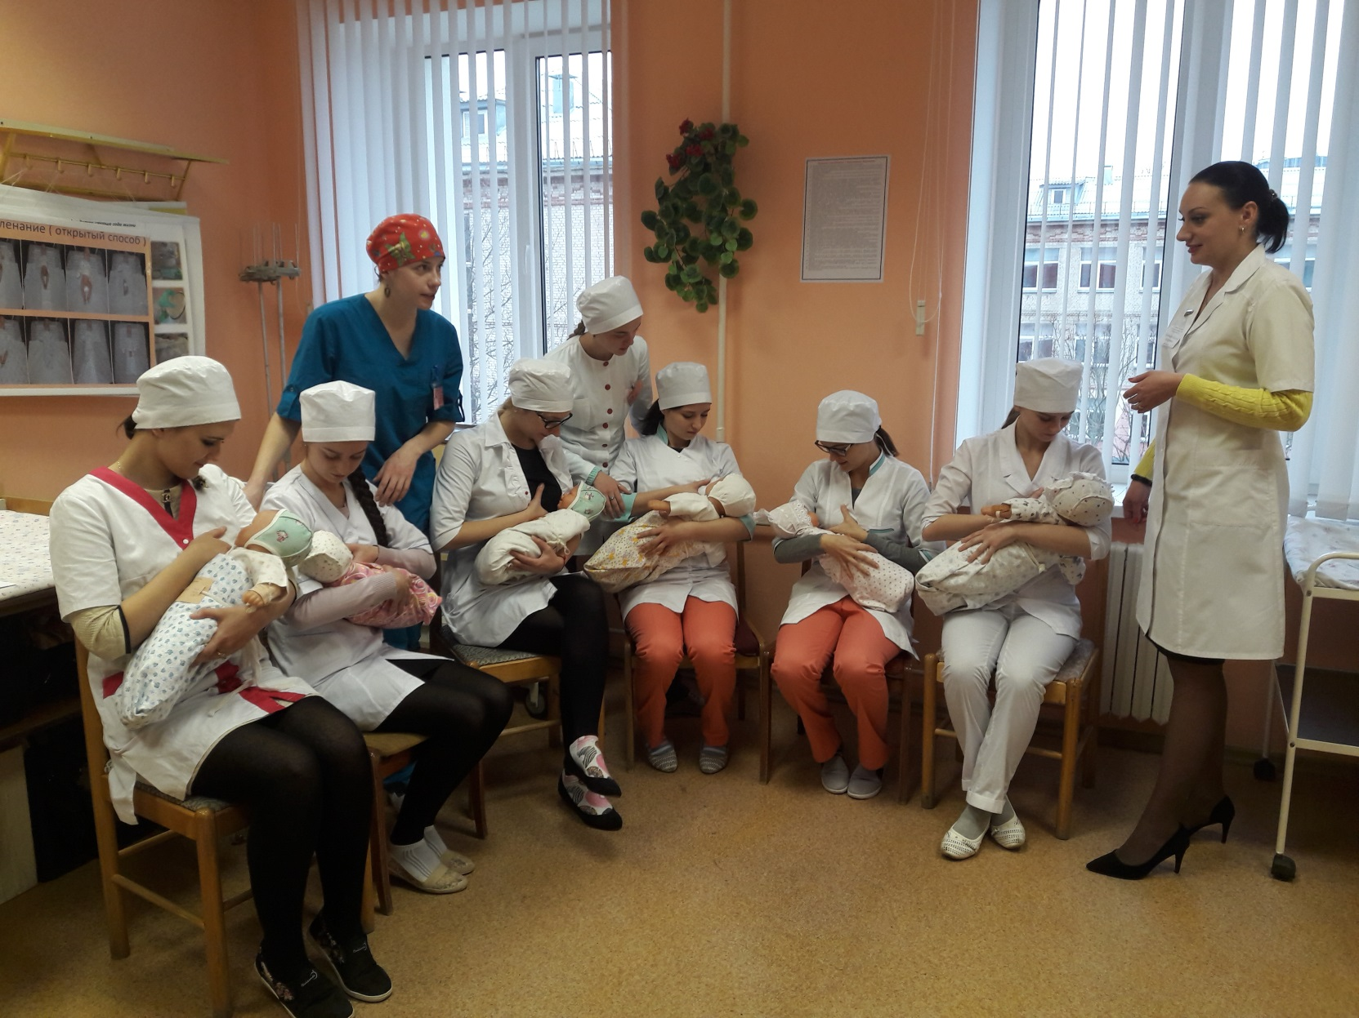
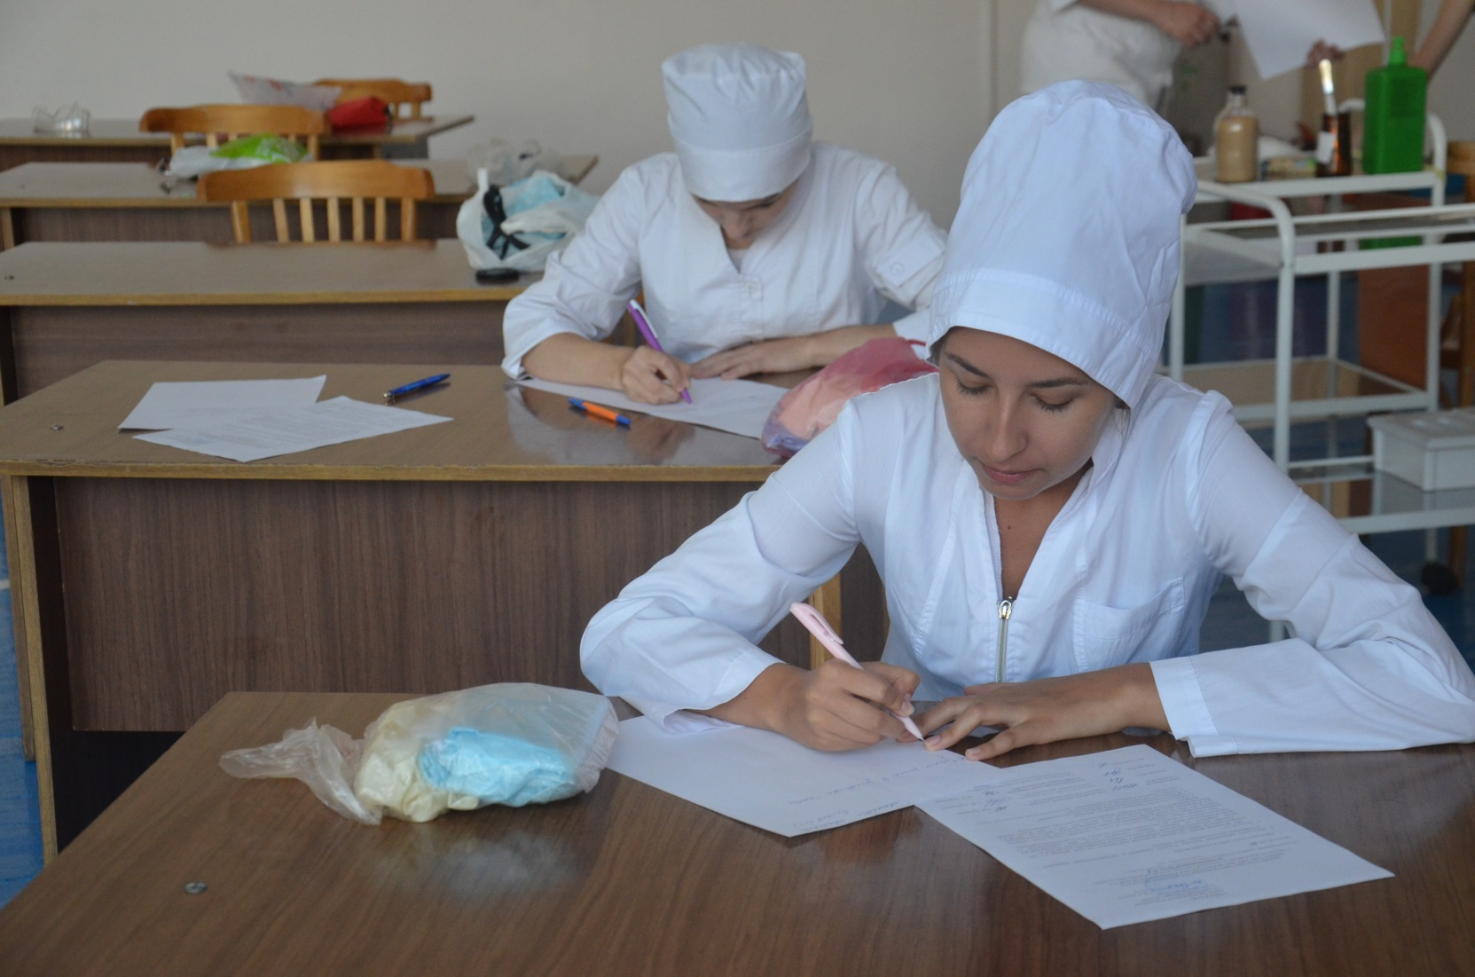
«ЛЕЧЕБНОЕ ДЕЛО»

Slide 11
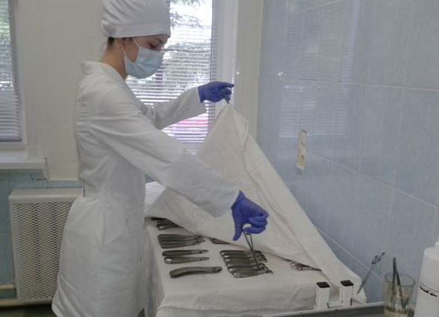
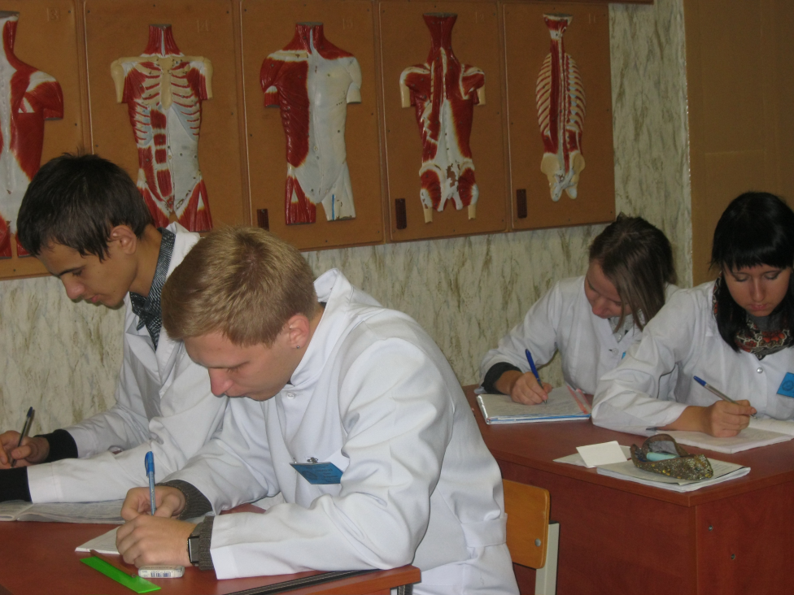
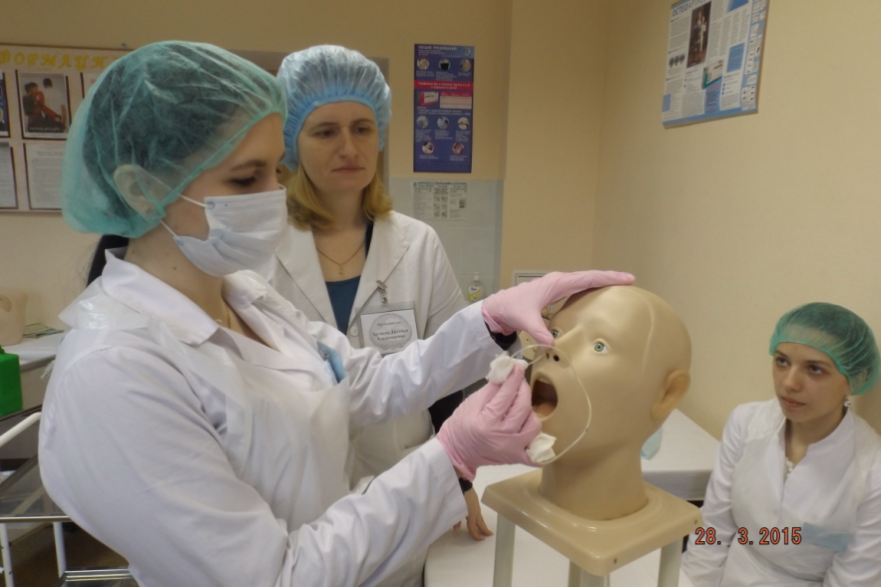

Slide 12
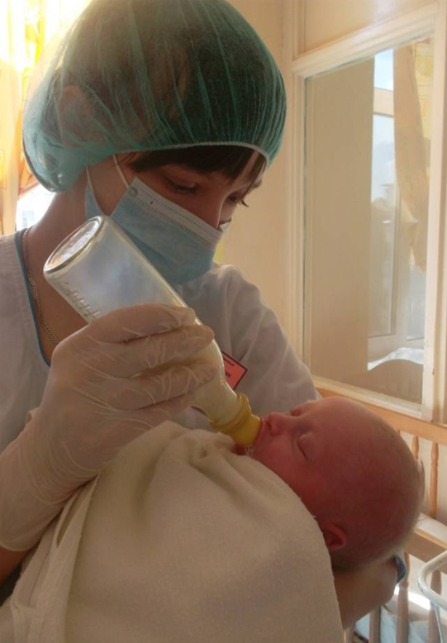
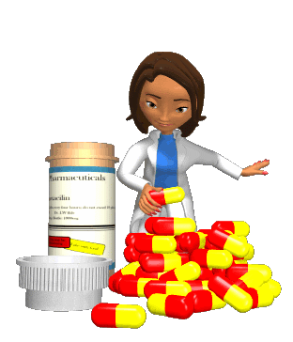
Специальность 2-79 01 31
«СЕСТРИНСКОЕ ДЕЛО»
Квалификация:
«Медицинская сестра»
Срок обучения 1 год 10 месяцев

Slide 13
Сфера профессиональной деятельности специалиста:
организации здравоохранения различного ведомственного подчинения и форм собственности;
другие организации, связанные с оказанием медицинской помощи и предоставлением медицинских услуг населению

Slide 14
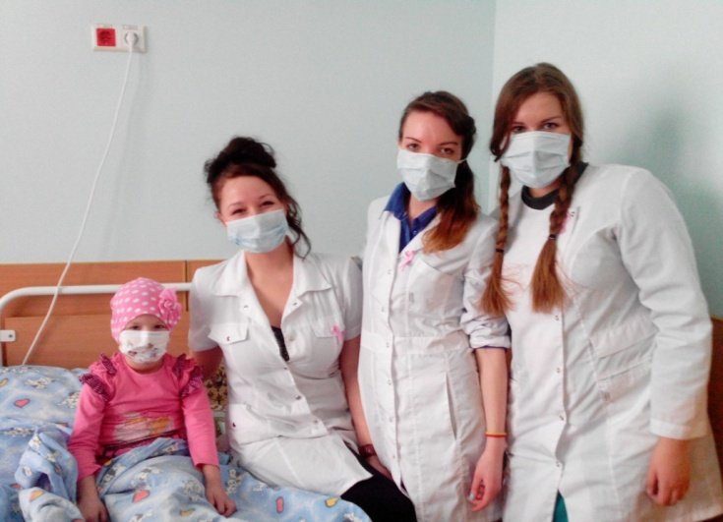
Виды профессиональной деятельности:
лечебно-диагностическая;
реабилитационная;
медико-профилактическая;
учетно-отчетная;
информационно-просветительская

Slide 15
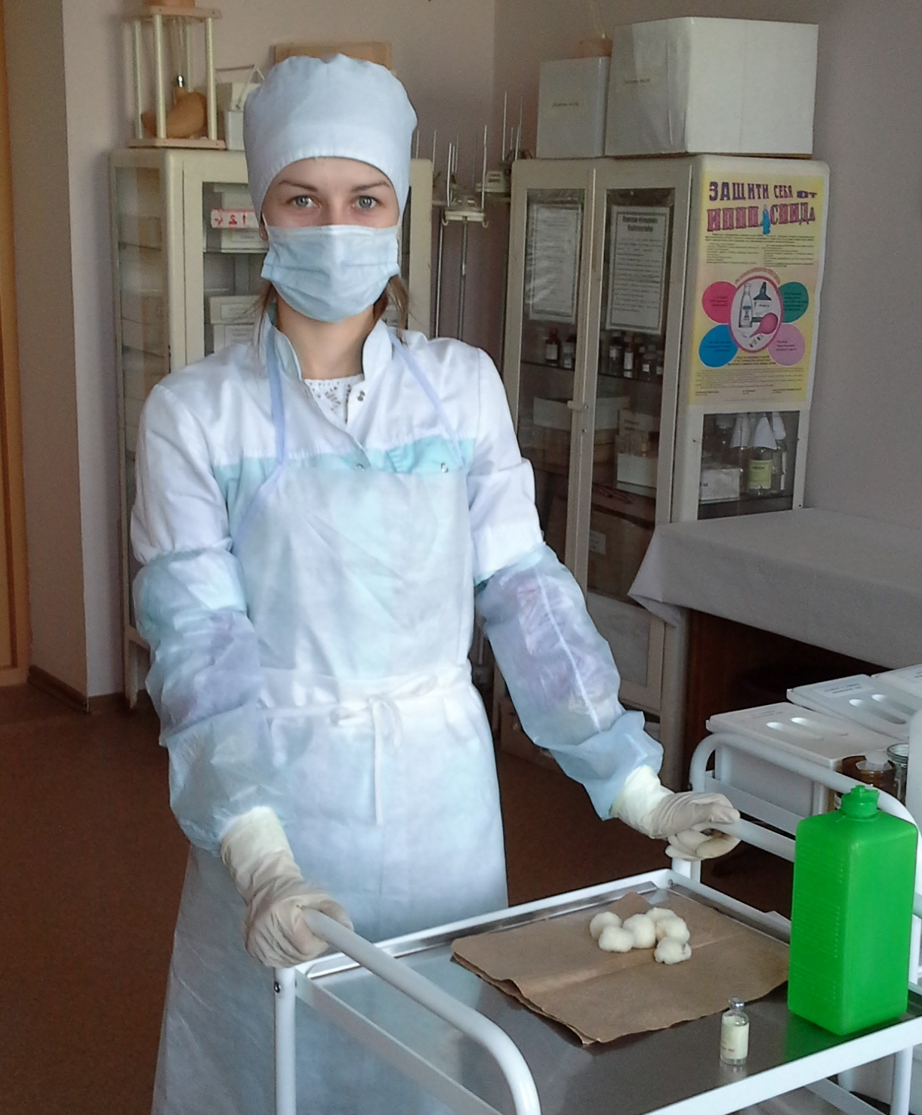
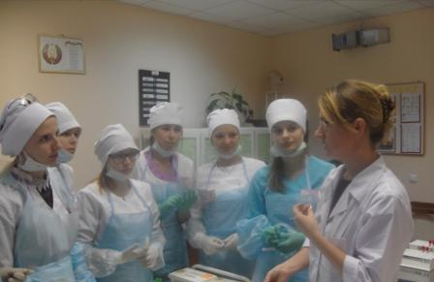
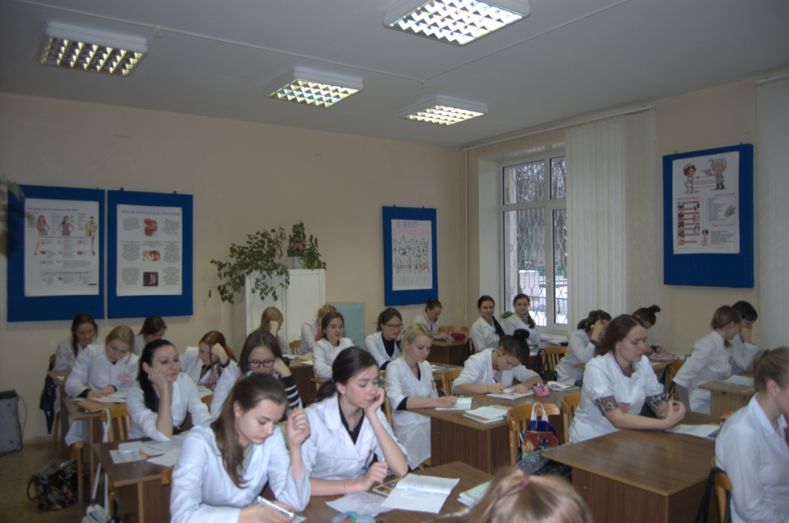

Slide 16
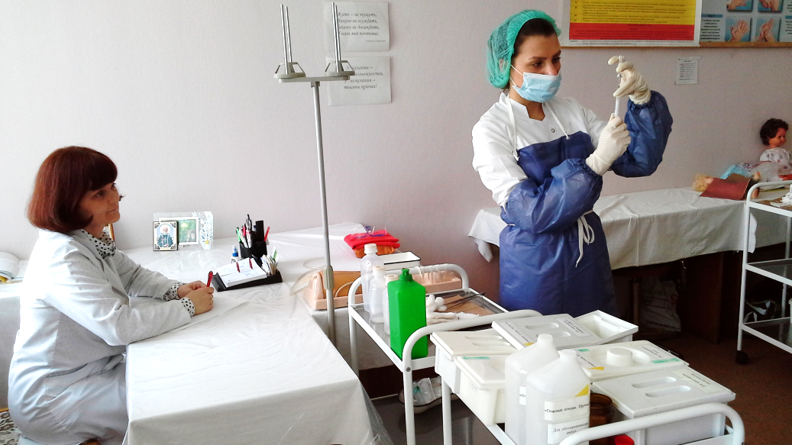
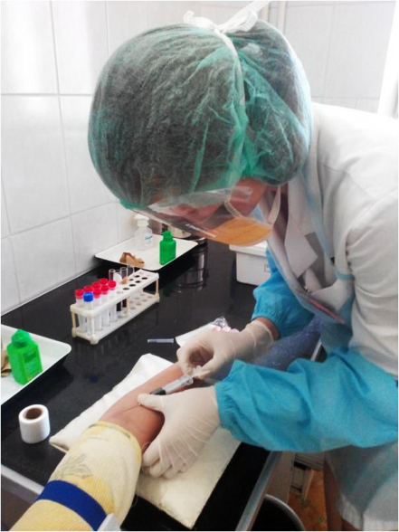
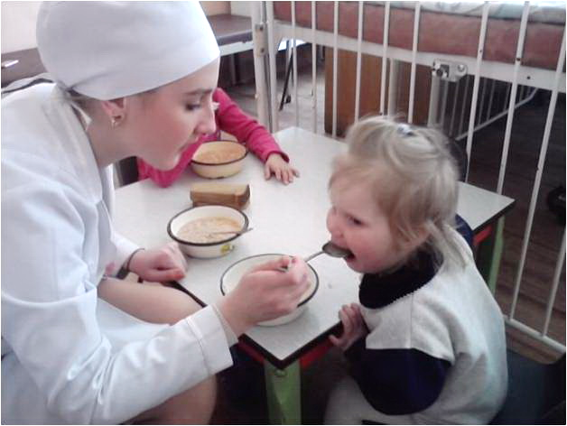
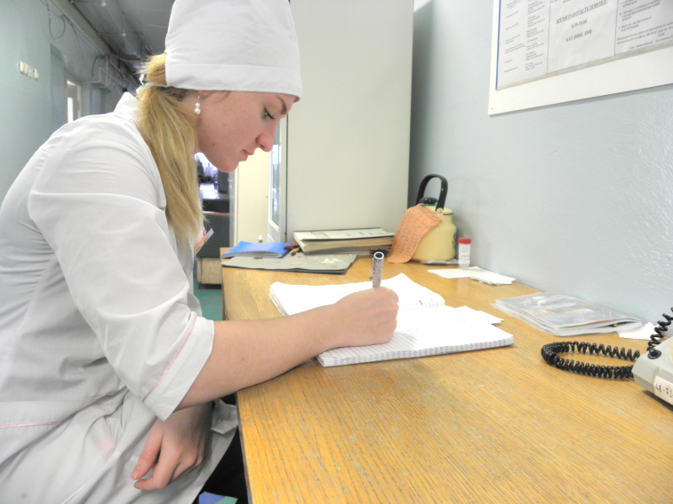

Slide 17
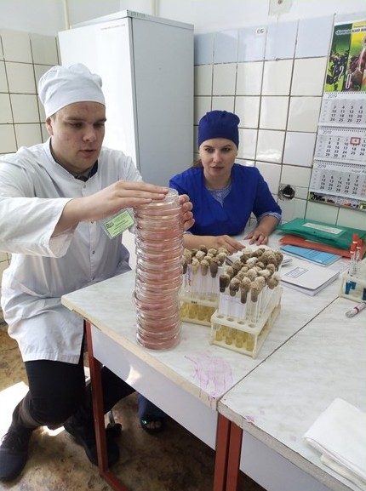
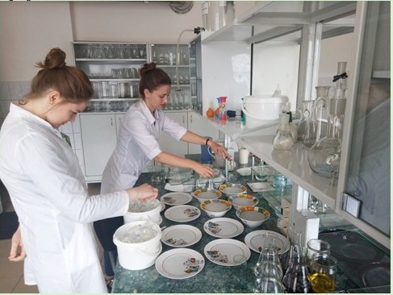
Специальность 2-79 01 03
«МЕДИКО-ПРОФИЛАКТИЧЕСКОЕ ДЕЛО»
Квалификация:
«Фельдшер-гигиенист. Эпидемиолог»
Срок обучения 1 год 10 месяцев

Slide 18
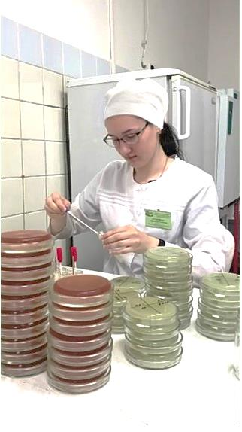
Сфера профессиональной деятельности специалиста:
учреждения, осуществляющие государственный санитарный надзор;
организации здравоохранения различного ведомственного подчинения и форм собственности

Slide 19
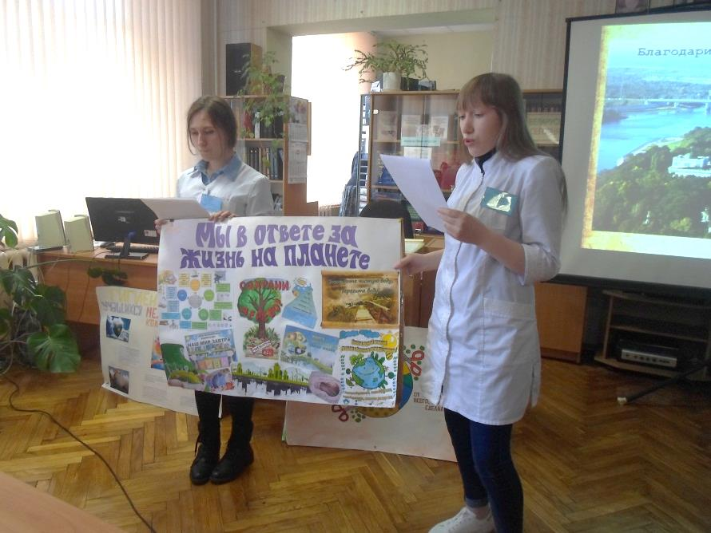
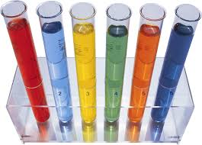
Виды профессиональной деятельности:
контрольная (надзорная);
профилактическая и предупредительная;
правоприменительная;
информационно-просветительская;
учетная и отчетная

Slide 20
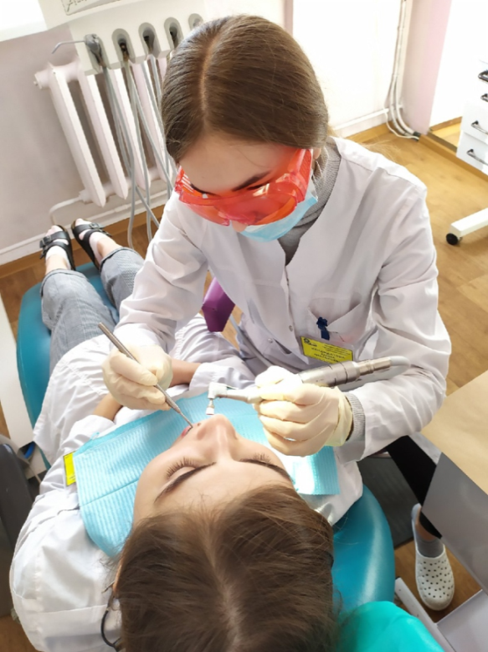
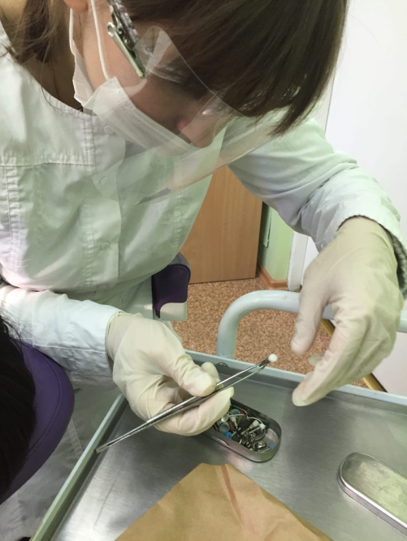
Специальность 2-79 01 32
«ЗУБОЛЕЧЕБНОЕ ДЕЛО»
Квалификация:
«Зубной фельдшер»
Срок обучения 1 год 10 месяцев

Slide 21
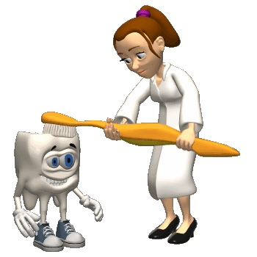
Сфера профессиональной деятельности специалиста:
организации здравоохранения различного ведомственного подчинения и форм собственности;
другие организации, связанные с оказанием медицинской помощи и предоставлением медицинских услуг населению

Slide 22
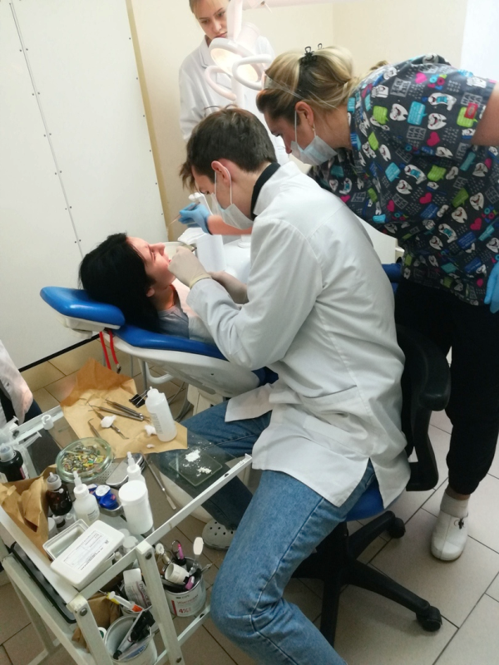
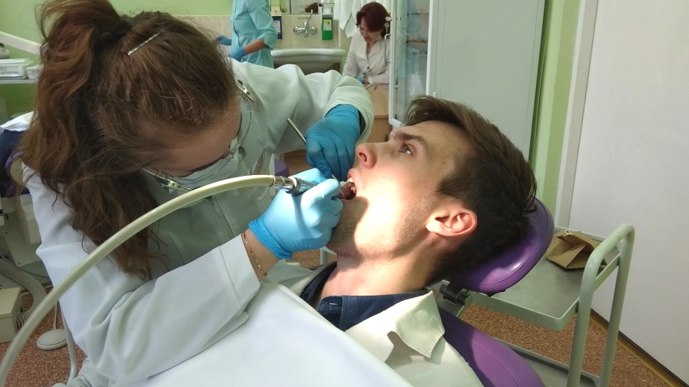
Виды профессиональной деятельности:
лечебно-диагностическая;
профилактическая;
информационно-просветительская;
учетно-отчетная

Slide 23
Учреждение образования «Гомельский государственный
медицинский колледж»
Дни открытых дверей
24 апреля и 22 мая 2021 года
Время встречи: 10-00
Место проведения:
г. Гомель, ул. Кирова, 14, актовый зал
Контактные телефоны (0232) 34 20 13
(0232) 34 20 17
(0232) 29 31 96
Web-сайт: www.ggmc.info

Slide 24
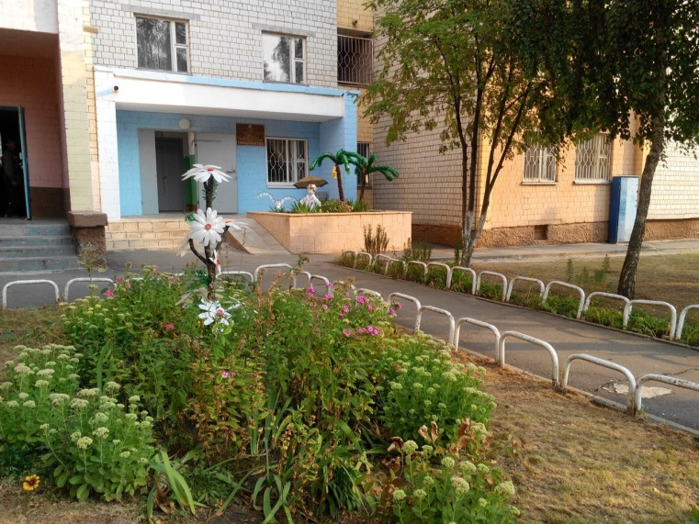
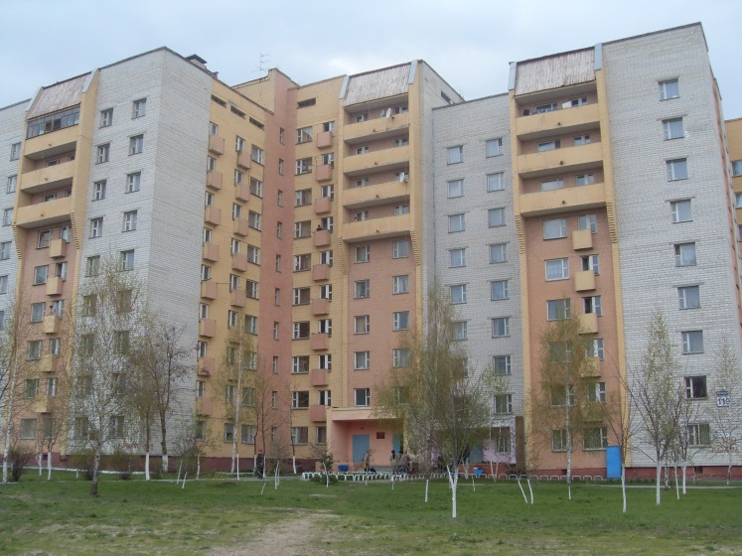
Иногородние учащиеся обеспечиваются общежитием. Благоустроенные жилые комнаты, спортивный зал, тренажерная комната, комната для самоподготовки помогают учащимся ощутить заботу и комфорт в общежитии

Slide 25
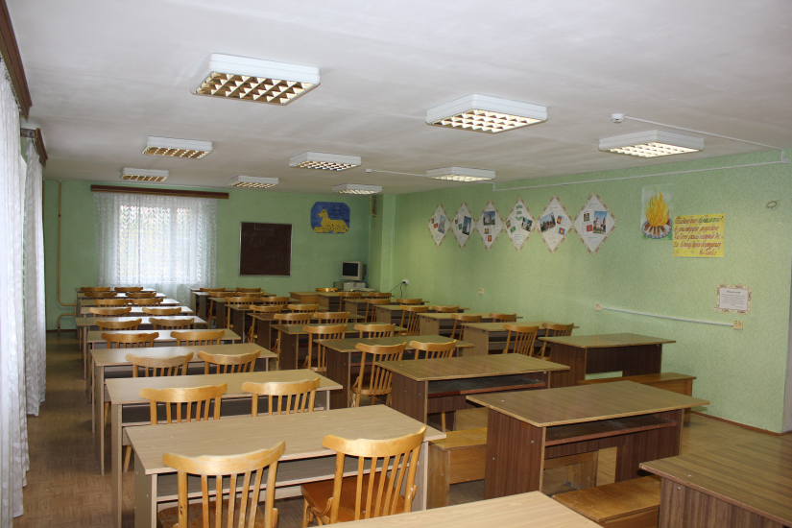
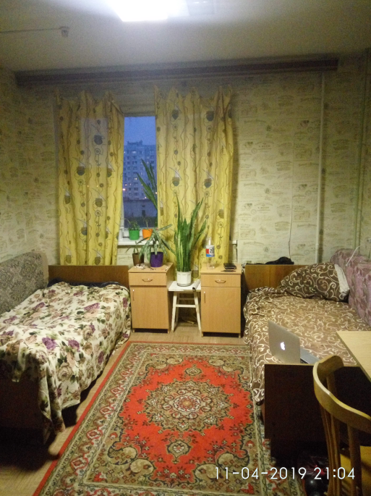
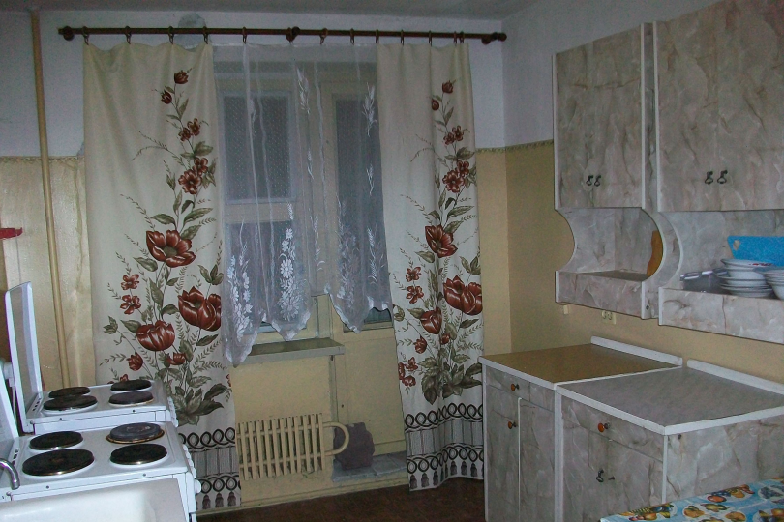
Комната самоподготовки
Тренажерный зал
Кухня
Жилая комната

Slide 26
Волонтерские отряды колледжа
Волонтерский отряд «Милосердие»
Центр волонтерских инициатив «Золотое сердце»
Волонтерский отряд «Starfall»
Волонтерский отряд «Профилактик»
Волонтерский отряд «Mary Poppins»
Волонтерский отряд «5 Минут»

Slide 27
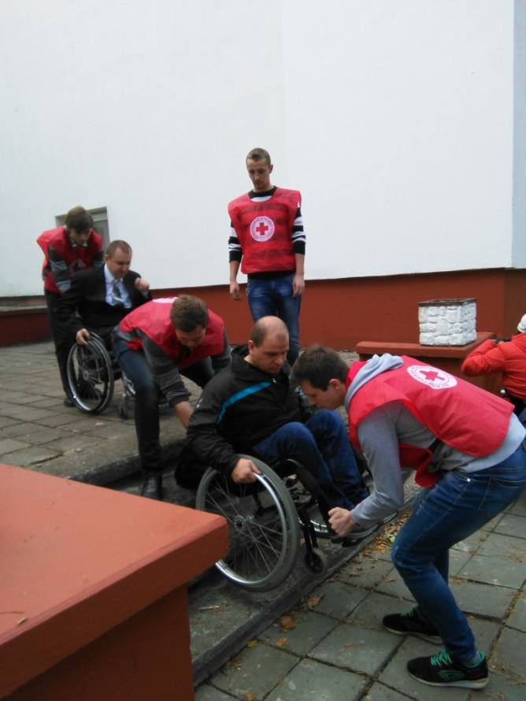
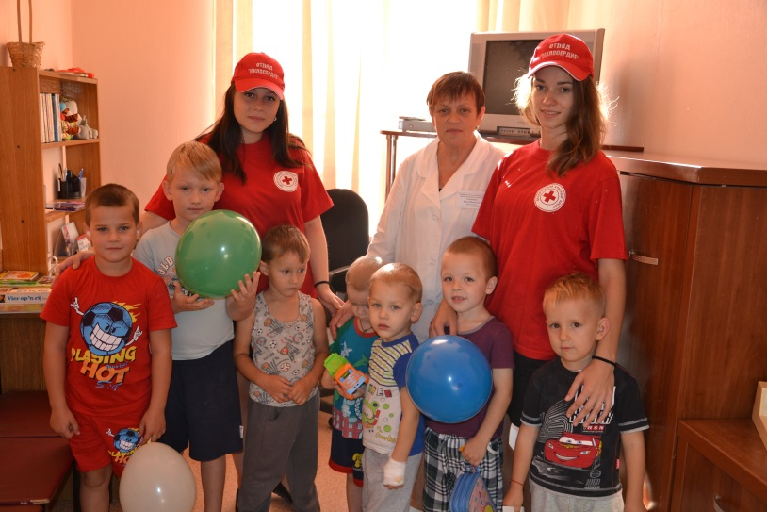
Волонтеры отряда «Милосердие» оказывают социально-медицинскую помощь пожилым людям, одиноким спинальным больным, детям-инвалидам; организуют мероприятия и участвуют в акциях совместно с Белорусским Обществом Красного Креста

Slide 28
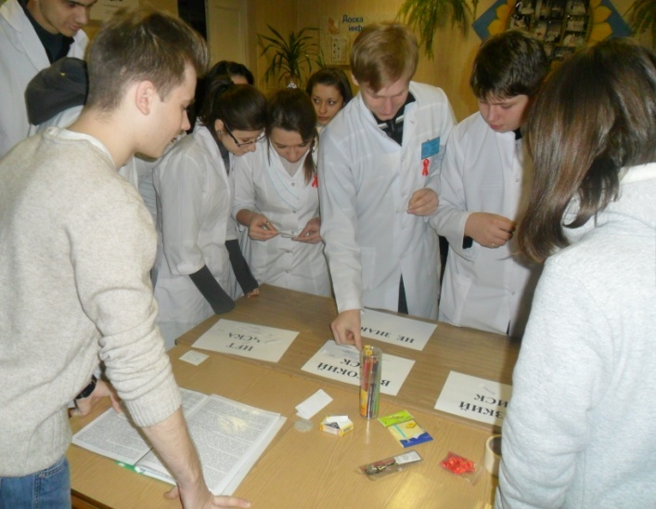
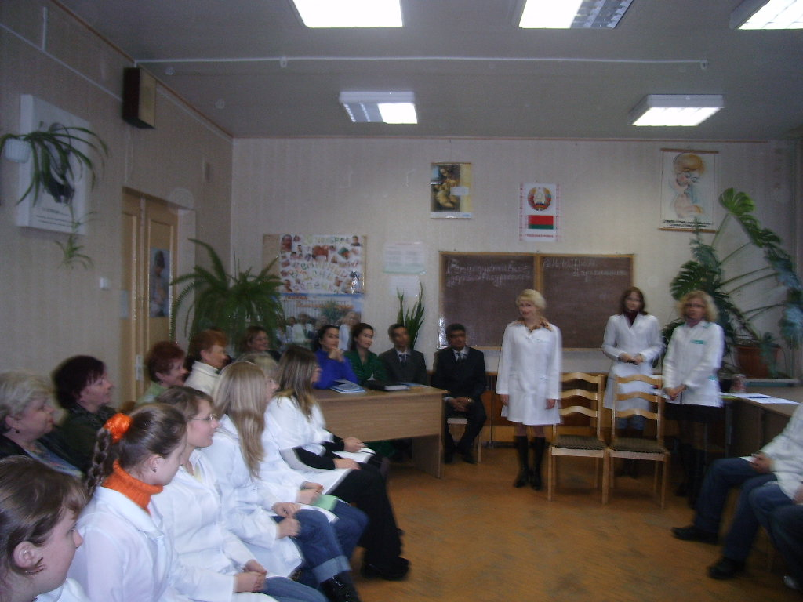
Волонтеры Центра волонтерских инициатив «Золотое сердце» работают по принципу «равный обучает равного» с учащимися школ, лицеев, колледжей Гомеля и области

Slide 29
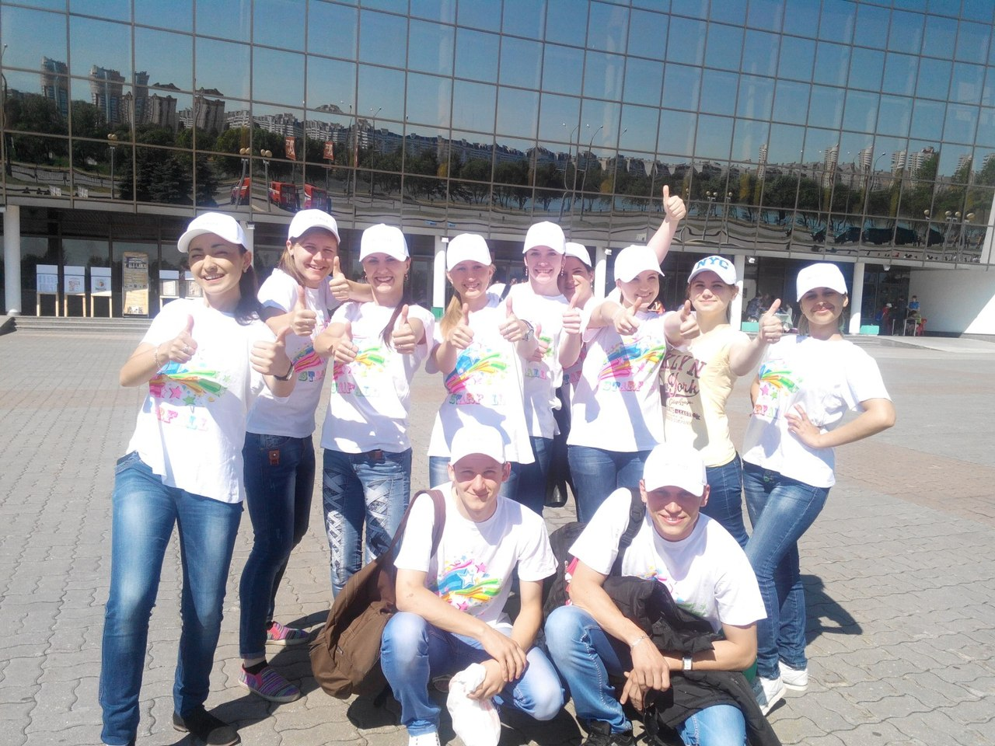
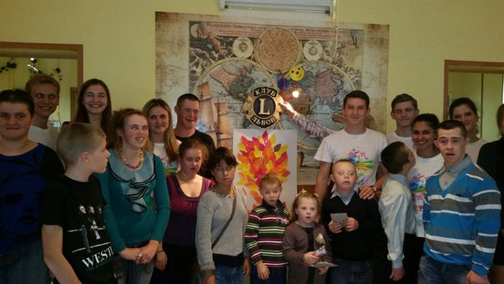
Волонтеры отряда «Starfall» организовывают и проводят культурно-досуговые мероприятия в детских больницах, детских оздоровительных лагерях в летний период, на молодежных площадках, в школах города, в домах престарелых

Slide 30
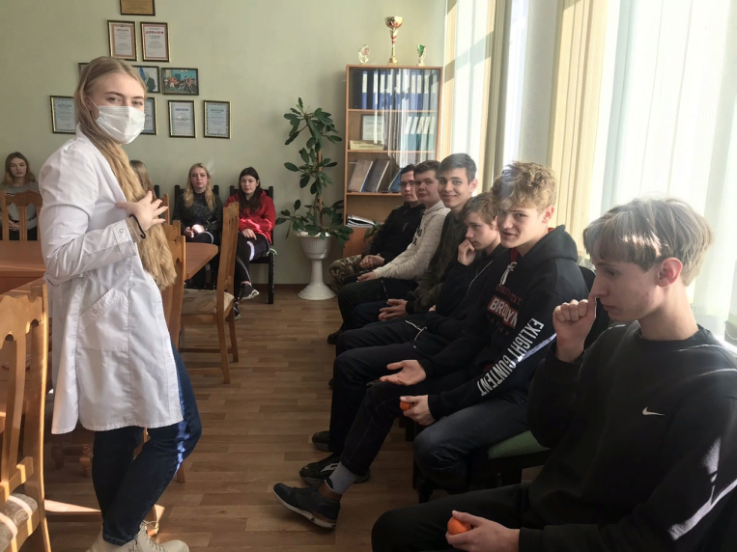
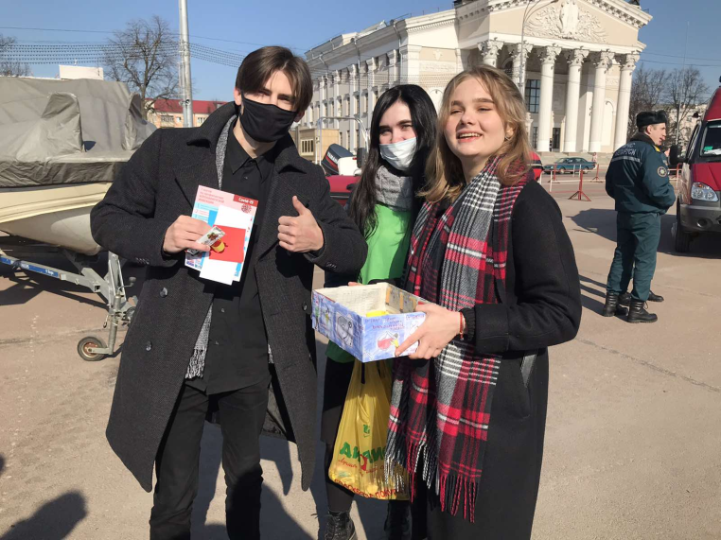
Деятельность волонтеров отряда «Профилактик» направлена на продвижение среди молодежи приоритета ценностей здорового образа жизни с использованием инновационных форм профилактической работы, формирование престижа здоровья и персональной ответственности за него, подготовка лидеров для работы среди сверстников

Slide 31
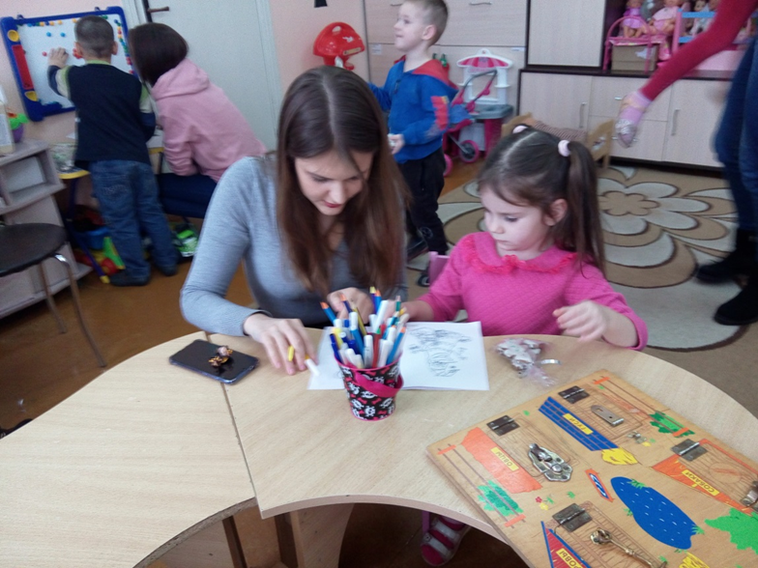
Волонтеры отряда «Mary Poppins» посещают СПЦ с целью организации досуга детей-сирот и детей, оставшихся без попечения родителей, разрабатывают буклеты и листовки по пропаганде здорового образа жизни

Slide 32
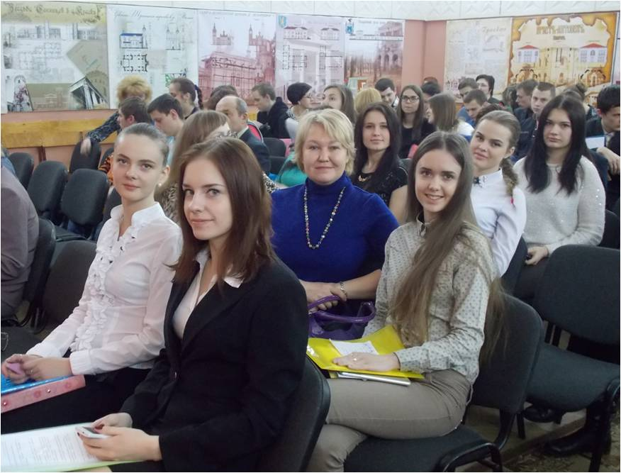
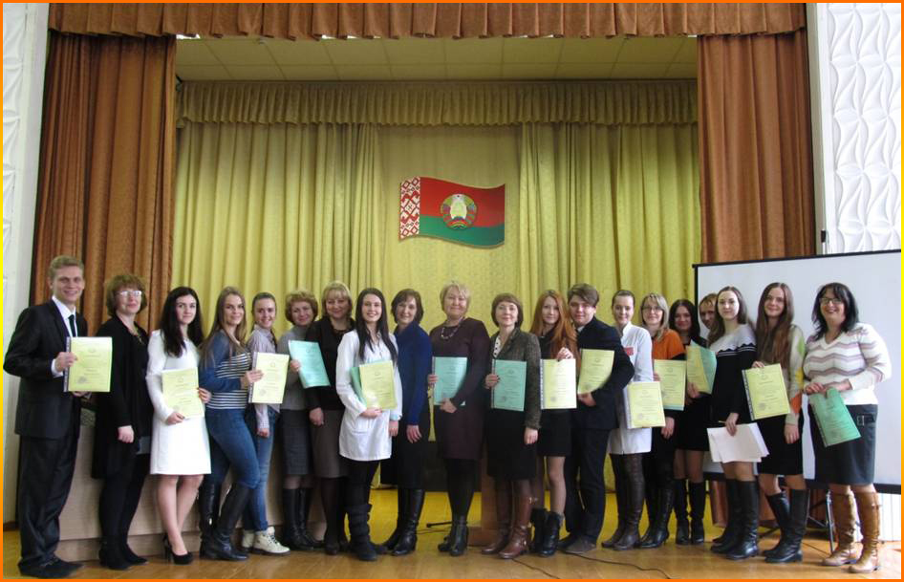
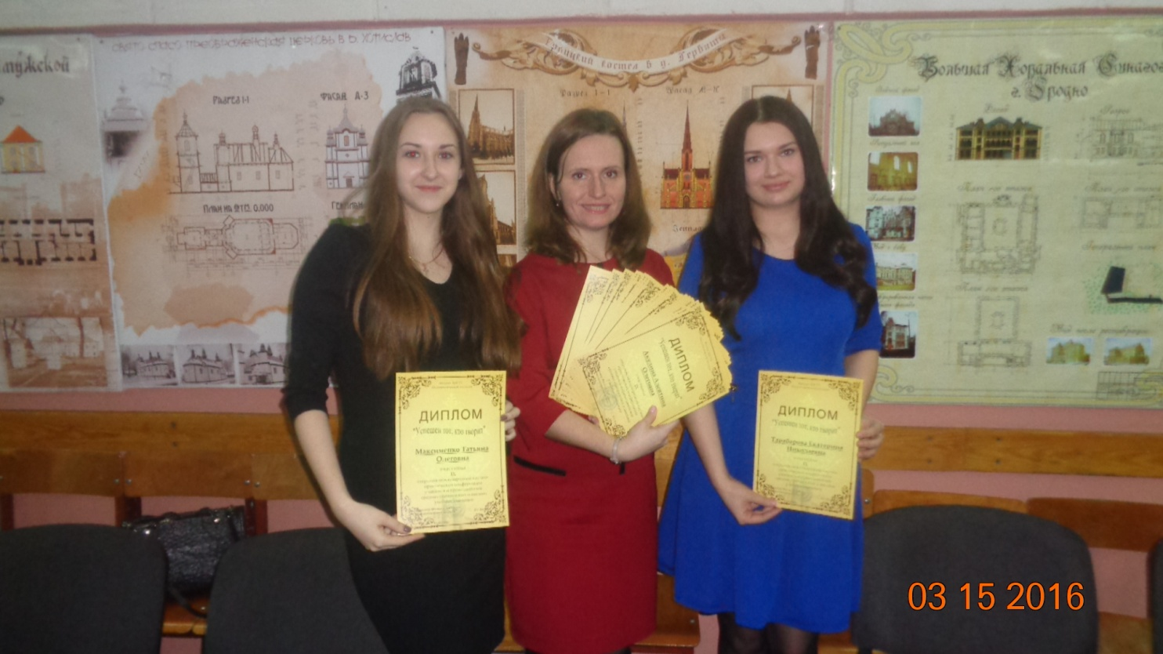
В колледже создано и успешно работает научное общество учащихся (НОУ). Учащиеся и преподаватели защищают свои работы на научно-практических конференциях областного и республиканского уровня, а также на конференциях с международным участием.

Slide 33
Дни открытых дверей в 2021 году
24 апреля 2021 года
22 мая 2021 года
Место проведения: г. Гомель, ул. Кирова, д. 14, актовый зал
Начало мероприятия: 10.00
Дни знакомства с профессией
(для организованных групп)
4 мая, 6 мая, 12 мая, 14 мая
по предварительной договоренности
тел. +375 232 29 31 96, +375 232 34 20 17

Slide 34
Мы в сети Интернет
Web-сайт: www.ggmc.info
«ВКонтакте»: https://vk.com/club196984280
Канал на «YouTube»
gomel medkoll

Slide 35
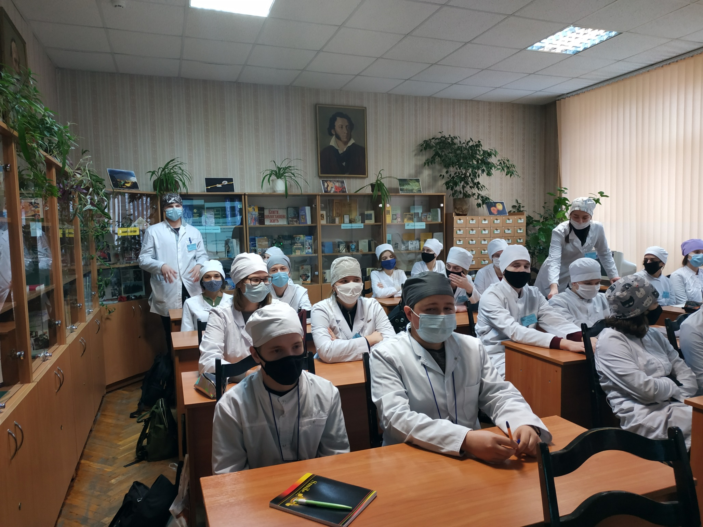
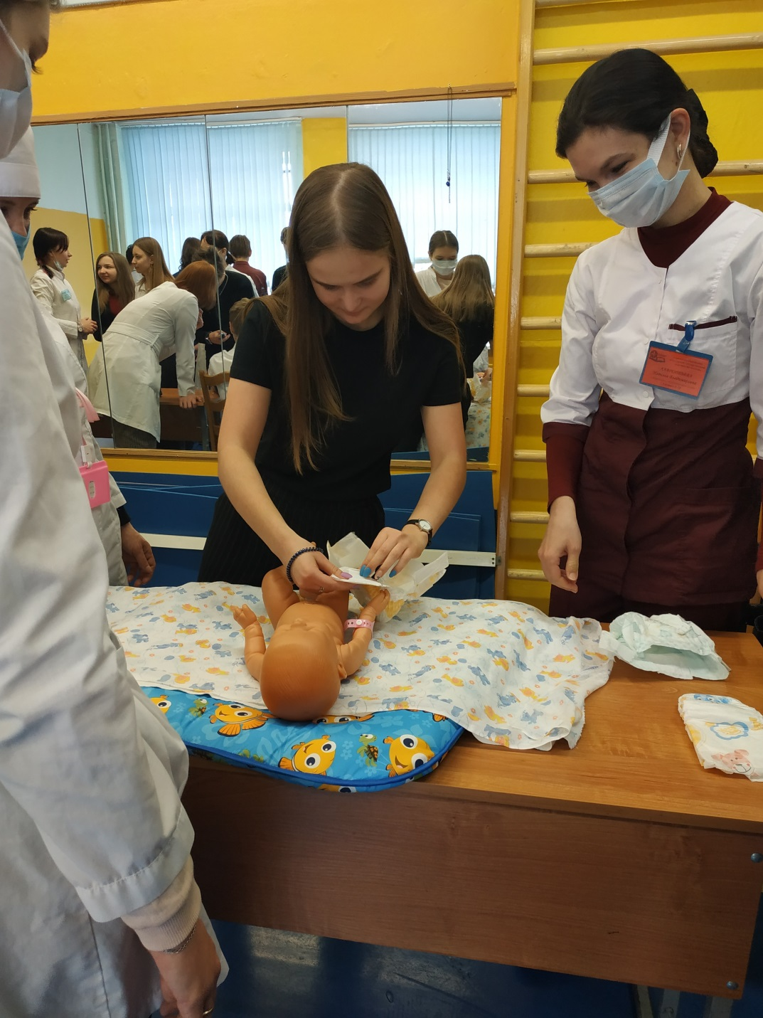
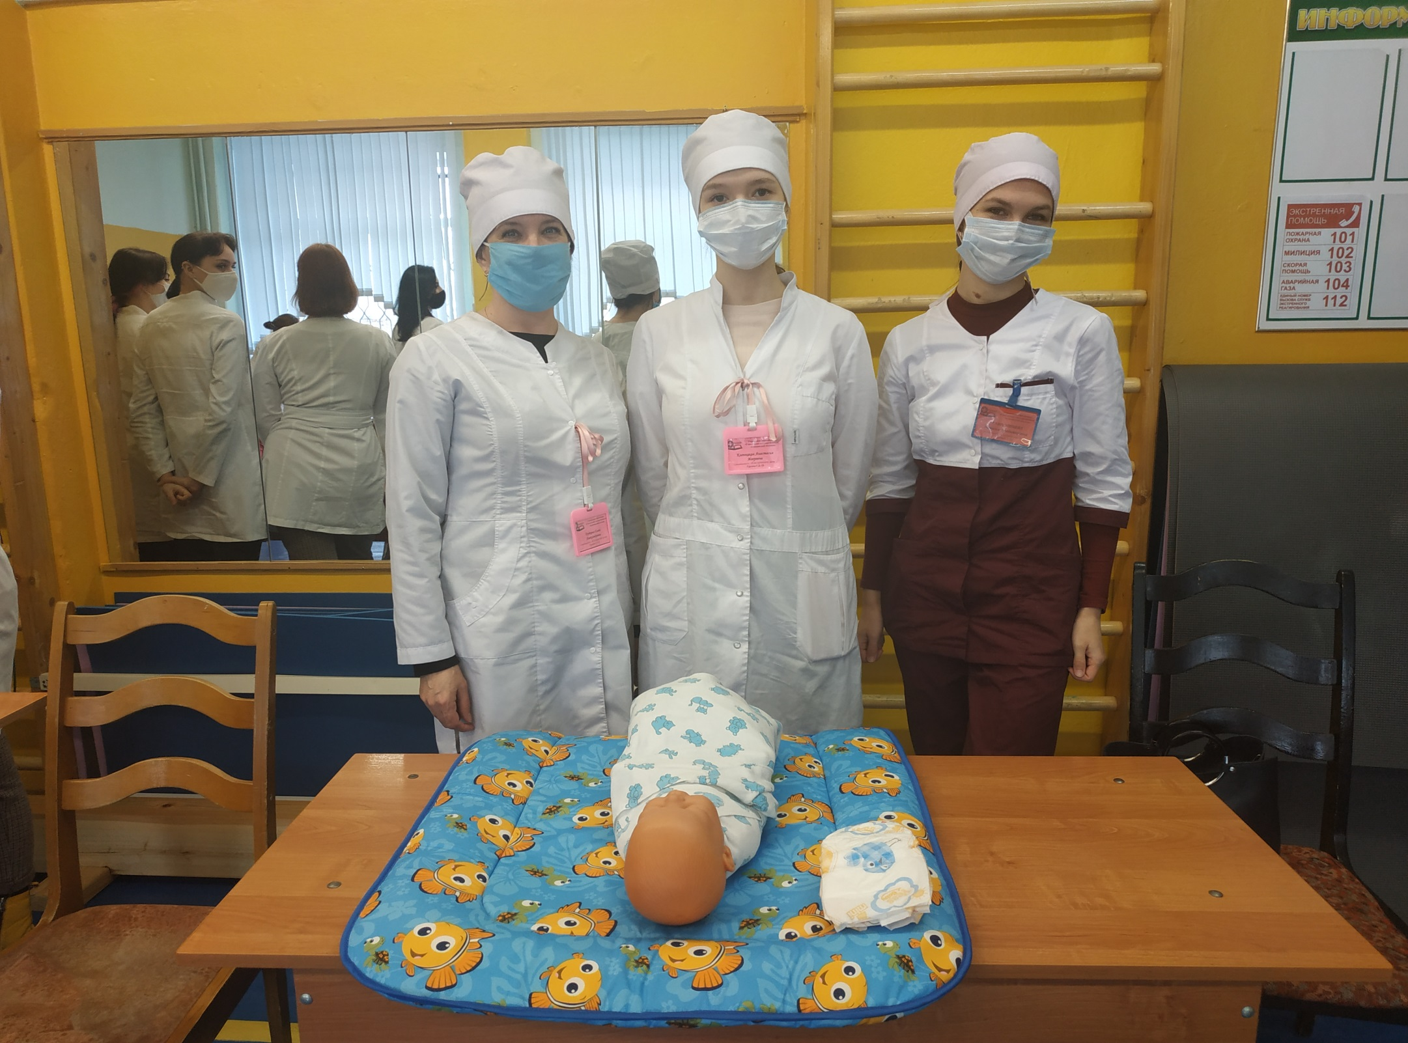
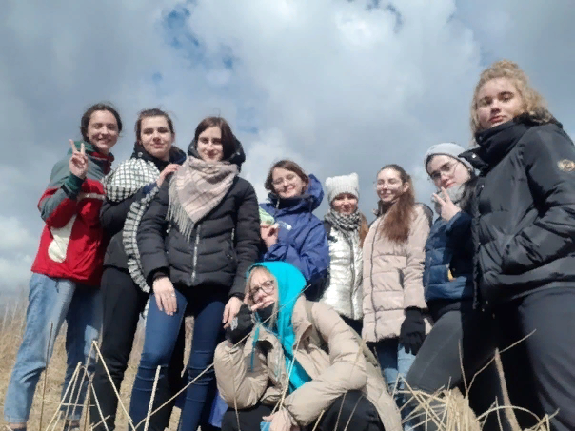
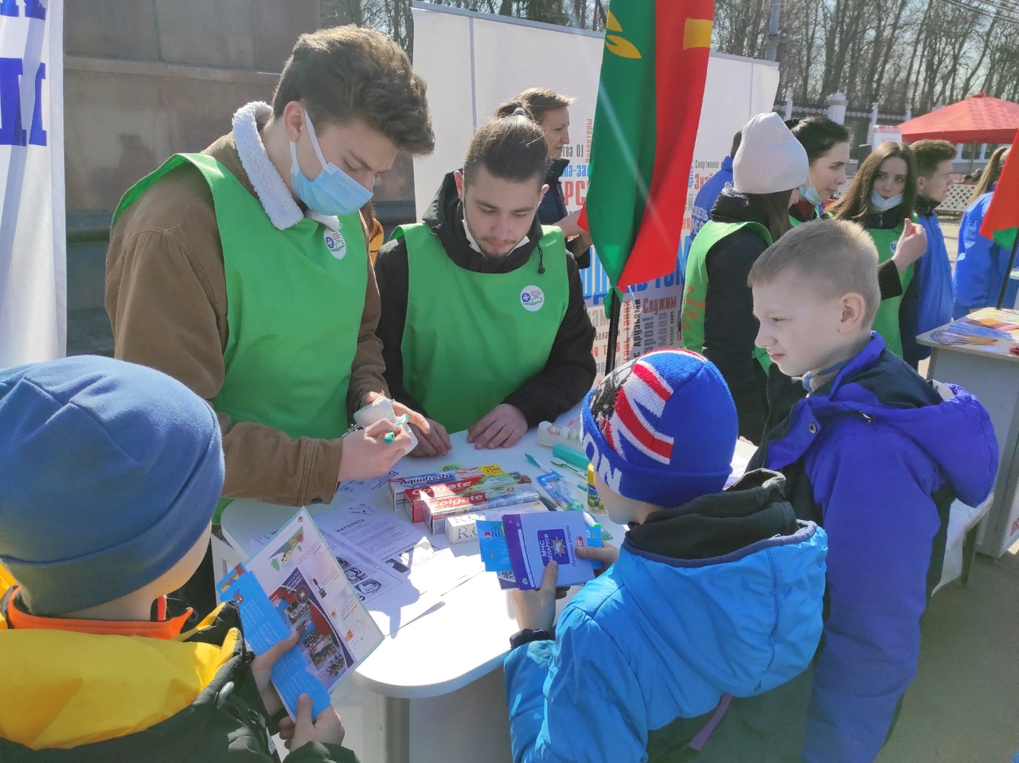

Slide 37
Приходите
к нам учиться!

